Slide 1
А5. Найдите среди репродукций полотно импрессиониста

Slide 2
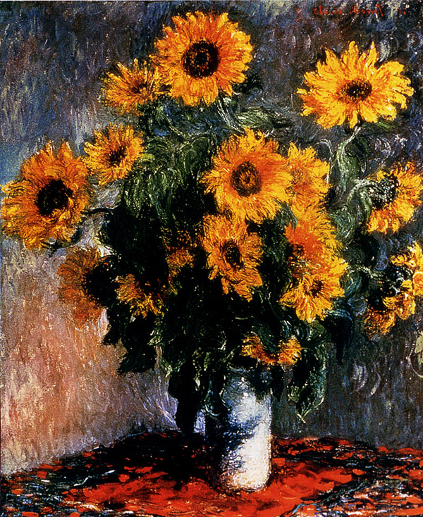
Слайд №1

Slide 3
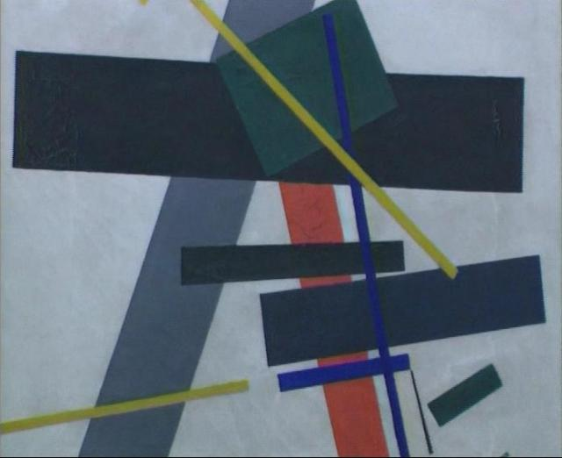
Слайд №2

Slide 4
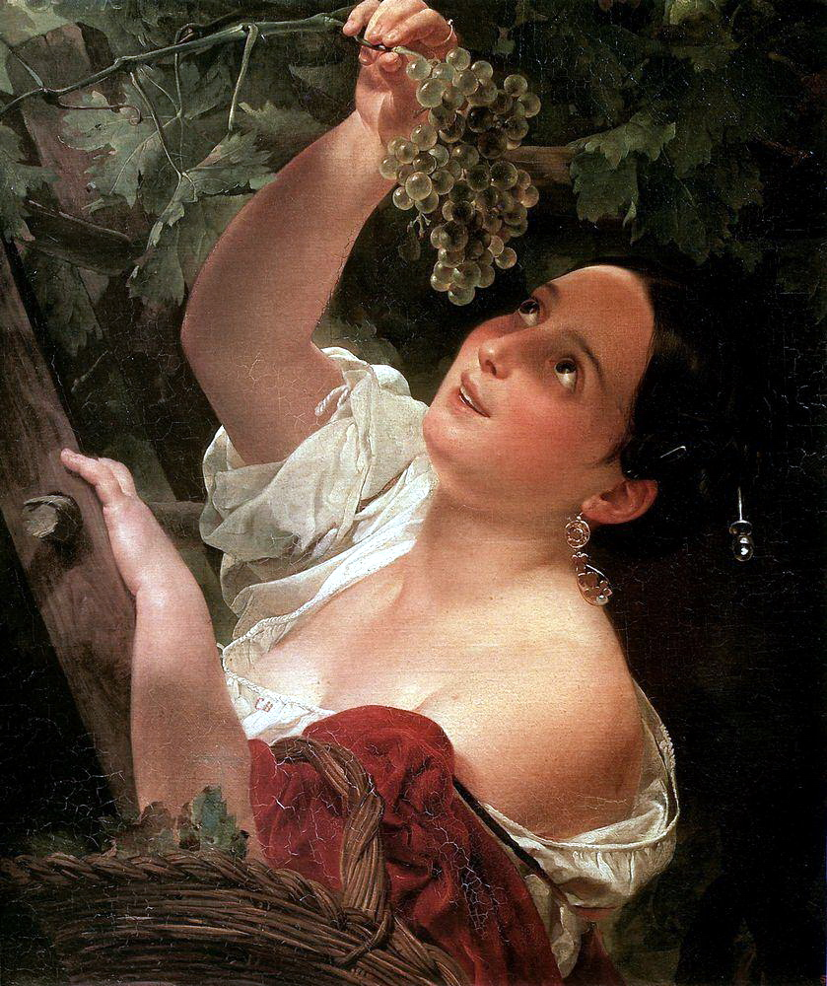
Слайд №3

Slide 5
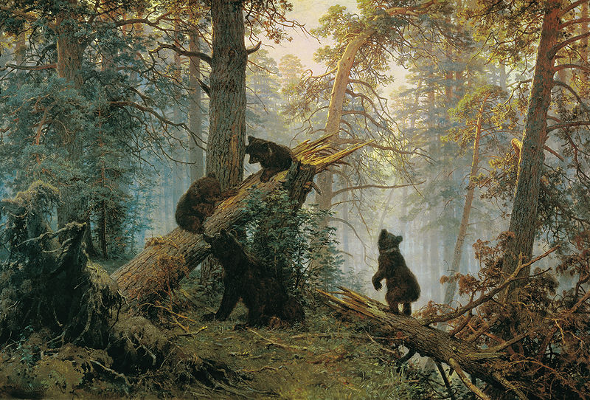
Слайд №4

Slide 6
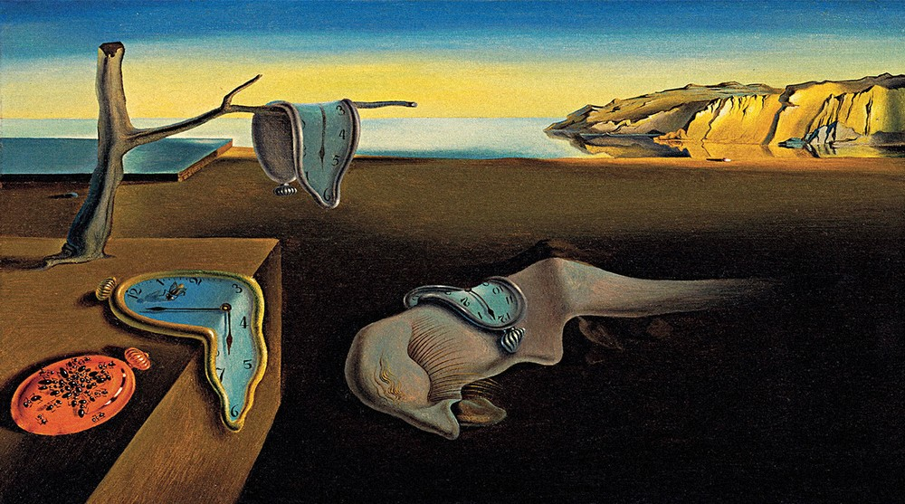
Слайд №5

